Slide 1


爱车保险小程序
发布日期 | 2019.12.2
产品名称 | 爱车保险
文档状态 | 进行中
文件主人 | 何俊鹏
设计者 | 何俊鹏
开发者 | 何俊鹏
测试者 | 何俊鹏

Slide 2


用户需求宣言：
爱车保险APP，在充分理解了用户对自己爱车遭受的损伤程度了解的需求以及汽车保险公司在业务量扩张的背景下需要改革业务以求的竞争中实现提升。

Slide 3
加值宣言：
假定用户在遭遇交通事故之后要要申请保险理赔，用户拍摄车辆受损的照片上传到爱车保险APP申请理赔，爱车保险APP调用车辆外观损伤识别API，车辆外观损伤识别API目前可以识别32种汽车外观零部件，五大类外观识别。在初步的车辆外观损伤识别后给予车辆受伤类型、受伤等级定位，根据定位配送订单给擅长此类理赔的工作人员处理，以求提高保险理赔的准确度和效率。

Slide 4
价值主张：
多版本价值主张
一句话版本
爱车保险，让您线上解决全套的汽车保险服务。
一分钟版本
目前，调用百度车辆外观损伤识别API，爱车保险可以做到针对车辆外观损伤位置，类别，和零部件识别，在汽车保险行业内，可以为保险公司做到初步的汽车损伤识别，辅助人工理赔，从而提高人工理赔的效率和准确性。在这个基础之上，可以为保险公司节省人力资源的消耗，同时也提高了理赔的精确度，减少了保险公司的错误理赔消耗。

Slide 5
核心价值
最小可行性产品：
调用百度的车辆外观损伤识别API可以通过机器图形学里的图片识别可以做到智能的辆受伤类型、受伤等级定位，为保险公司提高理赔效率、提高理赔的精确度，从而提高公司的效益。

Slide 6
核心价值
最小可行性产品：
可以为普通用户提供线上的保险理赔服务，让理赔的过程清晰可见。

Slide 7
核心价值
最小可行性产品：
保险公司合作的汽车修理厂的推荐导航，让爱车的维护更加简单。

Slide 8
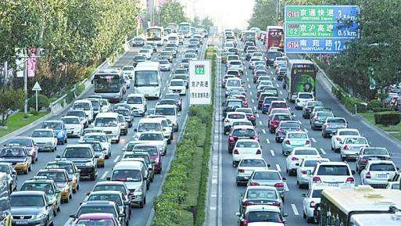
项目背景
2019年6月中国交管局数据显示，目前中国汽车保有量已经达到了2.5亿辆，2018年的数据显示，中国车险行业保费已经达到了7834亿元。目前中国汽车保险业正在飞速的发展着，如何抢占这个巨大的市场蛋糕需要保险公司创新，而爱车保险这个APP就能够很好的适应汽车保险行业所需要的创新。

Slide 9
项目目的
创新，让你行车更有安全感，爱车保险，是你勇敢行车的后盾。

Slide 10
项目目标
前期目标：
1.通过车辆外观损伤识别API的调用，为用户和保险公司对汽车受损类型和汽车受损等级定位。

Slide 11
项目目标
后期目标：（目前不做）
1.在实现前期目标的前提下，积累训练集数据，后期可以借助大量的数据集进行机器学习，后期可以对车辆受损程度级别小的理赔申请进行自动的定损、审核和理赔。

Slide 12


目标用户
1.汽车业务保险公司
2.普通的汽车用户

Slide 13
用户痛点
保险公司：
1.人工理赔需要耗费巨大的人力资源，而且现在业务量还在不断地增加，对人力资源地需求会不断的增加，除非有新的解决方案。
2.人工理赔也有着不准确性，人们在情绪和能力的制约下，有可能造成理赔的出错，从而增加了公司的财务支出或者是造成用户的不满。

Slide 14
用户痛点
普通用户：
1.传统的理赔方式会消耗比较多的时间，同时业务人员的回复也比较的慢，心急自己的爱车的用户也不知该如何是好。
2.用户想知道自己的理赔过程以及进度，这一些用户都想有数据可查。

Slide 15
用户需求
用户案例 | 对应功能 | 重要性
汽车外观损伤识别 | 损伤识别API | 重要
资质汽车维修点导航 | 路线导航 | 重要
用户了解理赔的进程 | 数据更新 | 一般

Slide 16
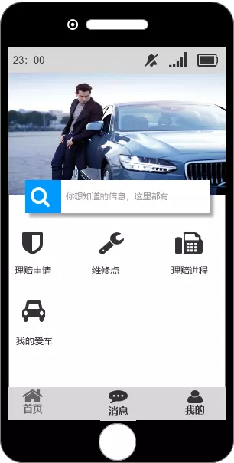
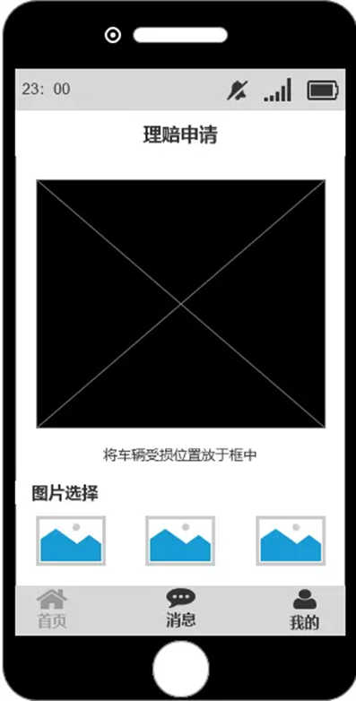
产品原型中的智能交互：
首页面
照片上传

Slide 17
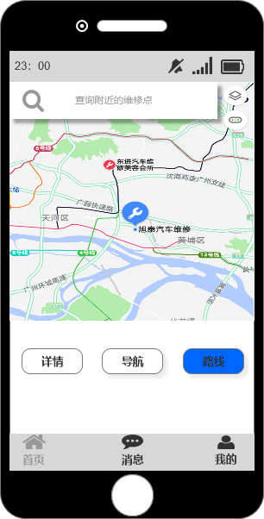
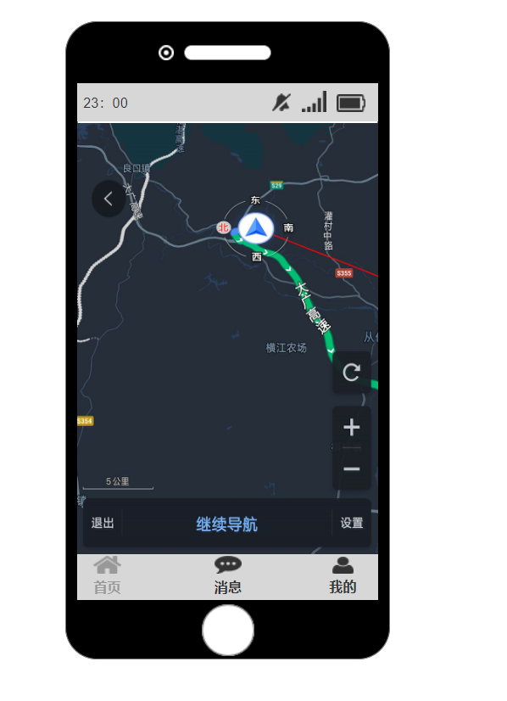
产品原型：
维修地点导航
路线导航

Slide 18
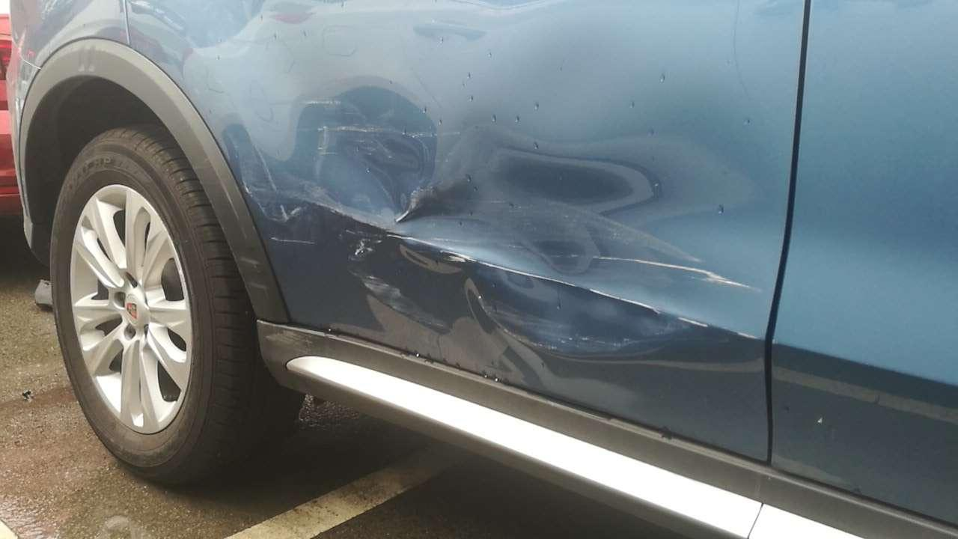
API的运用
在百度的汽车外观受损API的测试中，我测试了不同类型的图片，对于单一损伤，图片清晰,API都能准确的识别到汽车受损的类型，受损的位置以及损伤的零部件的编号。
在图片不清晰，汽车外观不有脏物遮挡和汽车受损程度严重的时候，API提示输出结果错误，提示错误的类型。

Slide 19
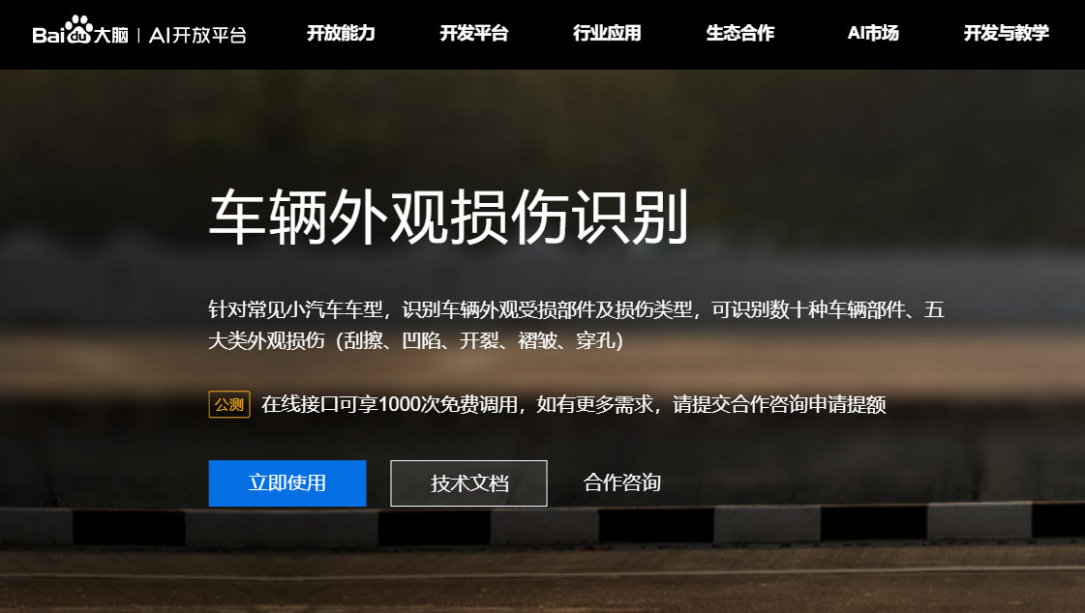
API选择
总结：
目前市面上，针对车辆外观受损识别的API只有百度一家，其他平台虽然有关于图像识别类型的API，但是在汽车受损识别领域都远不如百度API成熟，稳定，目前百度是这个领域的领先者。

Slide 20
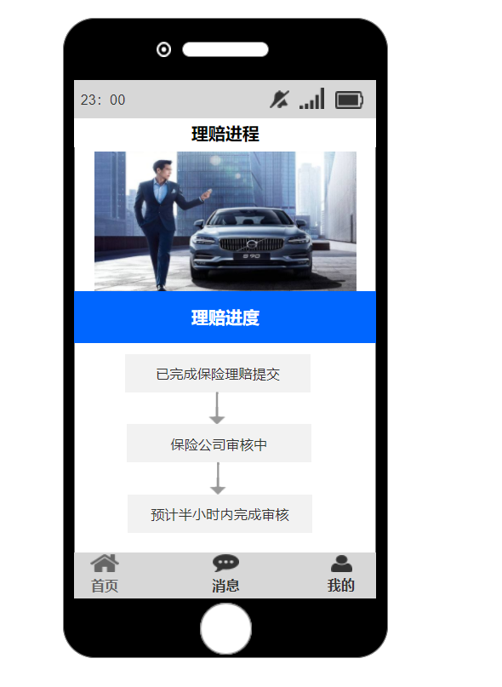
项目可行性
爱车保险是小程序，本身的所需要的内存不大，小程序的使用简易迎合了用户快速理赔的心理。
依据目前的汽车保险业务增长，爱车保险小程序有了群众的基础，同时在保险公司的需求也是明显的，可以与保险公司商谈合作，以求进一步的发展，实现共赢。
爱车保险是小程序开发，开发量也比较小，利用现有的API也能大量的节约开发资源，将大大减少成本。

